Slide 1


Slide 2

Nhận biết tỉ số của hai đại lượng cùng loại.
Viết được tỉ số và vẽ được sơ đồ đoạn thẳng thể hiện tỉ số của hai đại lượng.
Vận dụng để giải quyết vấn đề đơn giản liên quan đến tỉ số.

Slide 3






Slide 5
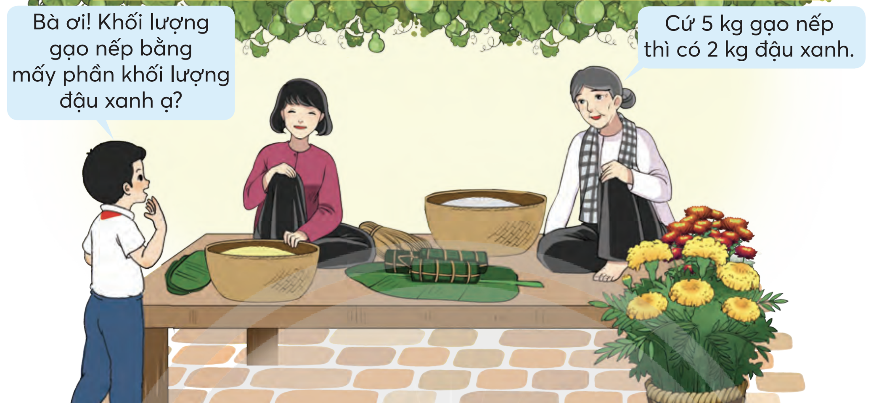

Slide 7
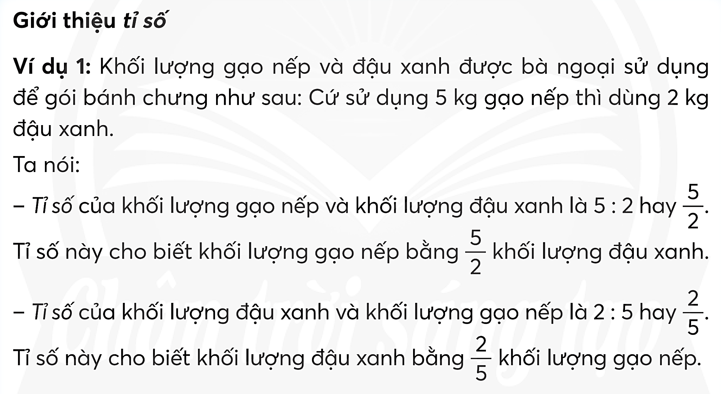

Slide 8
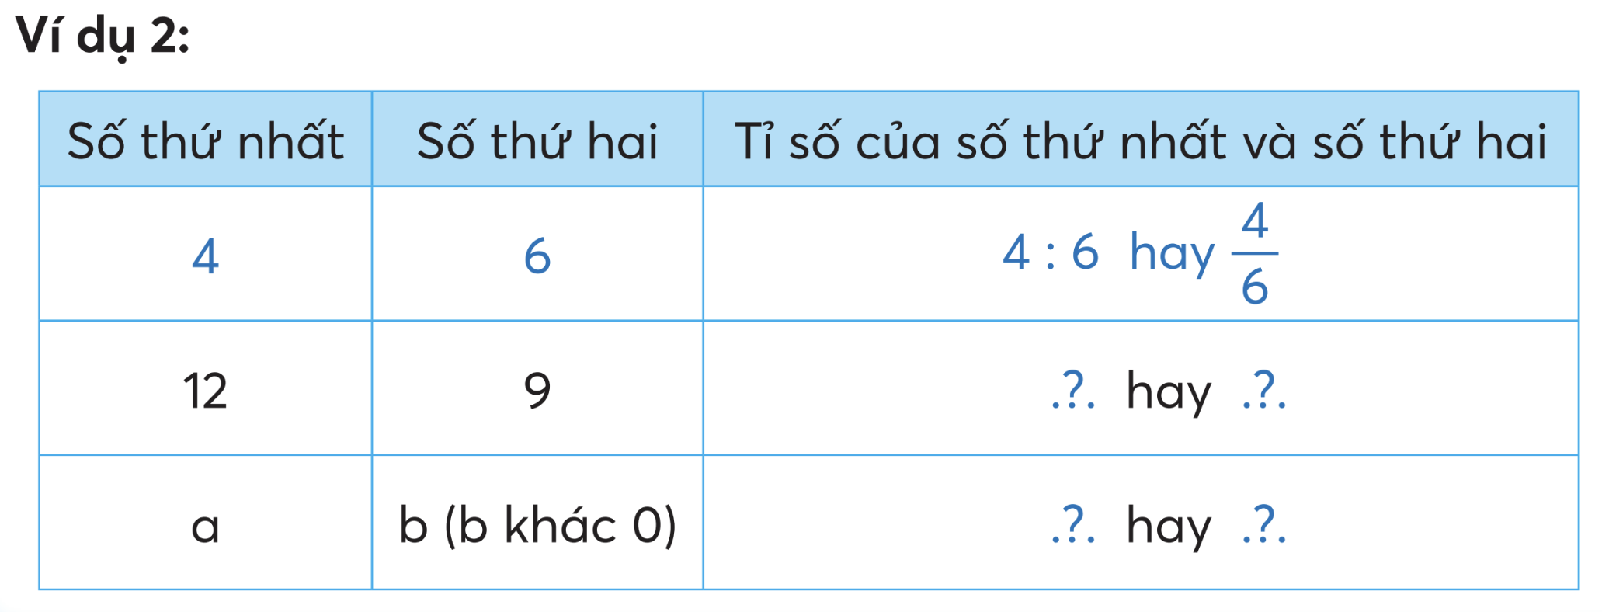


$$\frac{12}{9}$$
12 : 9
$$\frac{a}{b}$$
a : b

Slide 10

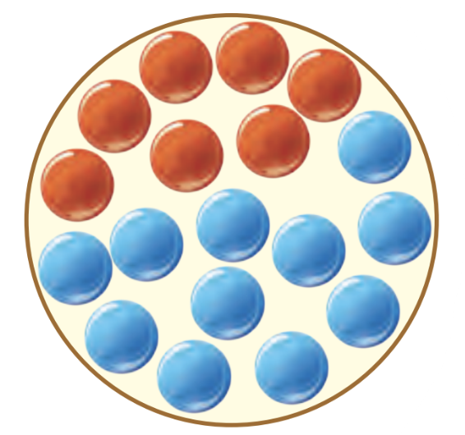





Một hộp bi có 7 viên bi đỏ và 11 viên bi xanh.
$$\frac{7}{11}$$
a) Tìm tỉ số của số viên bi đỏ và số viên bi xanh.
Tìm tỉ số của số viên bi xanh và số viên bi đỏ.
$$\frac{11}{7}$$
b) Số?
Số viên bi đỏ bằng __ số viên bi xanh.
Số viên bi xanh bằng __ số viên bi đỏ.
$$\frac{7}{11}$$
?
?
$$\frac{11}{7}$$
?
?

Slide 11

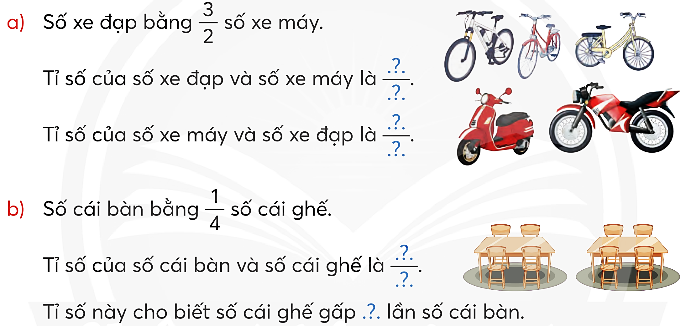




Số?
$$\frac{3}{2}$$
$$\frac{2}{3}$$
$$\frac{1}{4}$$
$$4$$

Slide 12

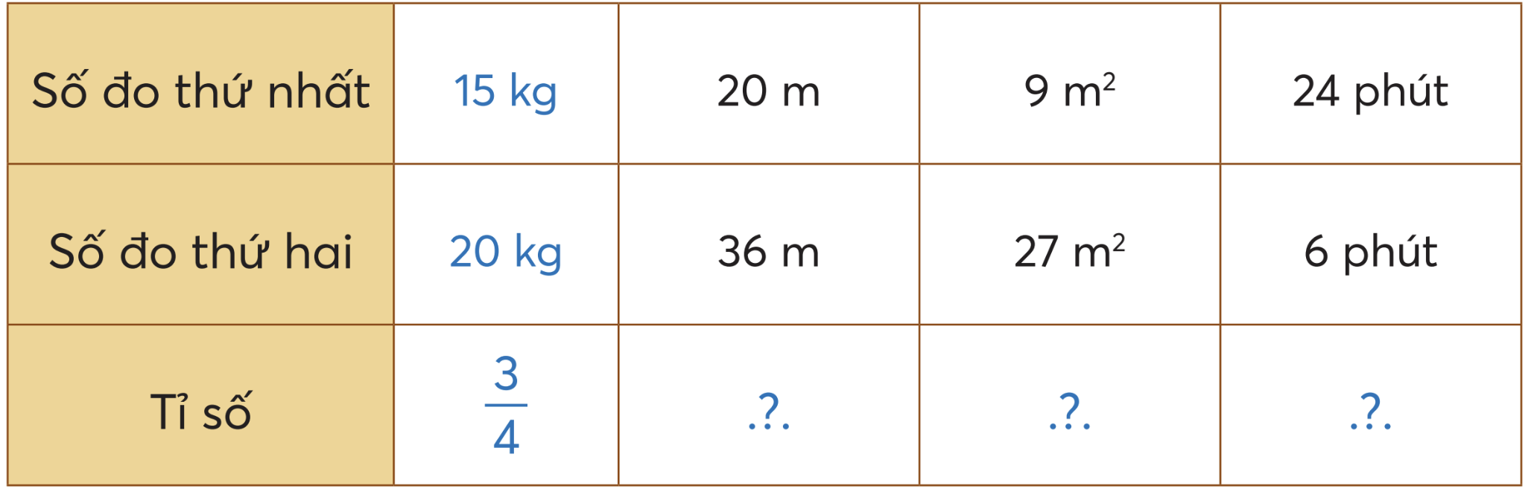



Viết tỉ số của số đo thứ nhất và số đo thứ hai dưới dạng phân số tối giản.
$$\frac{5}{9}$$
$$\frac{1}{3}$$
$$\frac{4}{1}$$

Slide 13

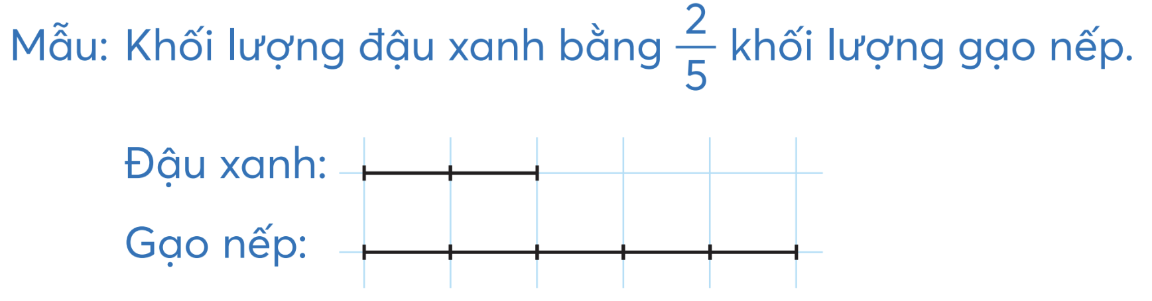

Vẽ sơ đồ đoạn thẳng thể hiện tỉ số.
a) Chiều rộng bằng $\frac{1}{4}$chiều dài.
b) Diện tích trồng hoa bằng $\frac{3}{7}$diện tích trồng rau.

Slide 14
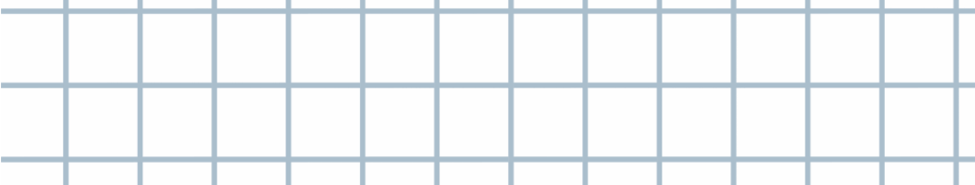

a) Chiều rộng bằng $\frac{1}{4}$chiều dài.
Chiều rộng:
Chiều dài:
b) Diện tích trồng hoa bằng $\frac{3}{7}$diện tích trồng rau.
Diện tích trồng hoa:
Diện tích trồng rau:

Slide 15


Viết tỉ số của số bạn nam và số bạn nữ dưới dạng phân số tối giản rồi vẽ sơ đồ đoạn thẳng thể hiện tỉ số đó.
a) 20 bạn nam và 16 bạn nữ.
b) 4 bạn nam và 12 bạn nữ.

Slide 16




a) 20 bạn nam và 16 bạn nữ.
$$\frac{20}{16}$$
=
$$\frac{5}{4}$$
Nam:
Nữ:
b) 4 bạn nam và 12 bạn nữ.
$$\frac{4}{12}$$
=
$$\frac{1}{2}$$
Nam:
Nữ:

Slide 18

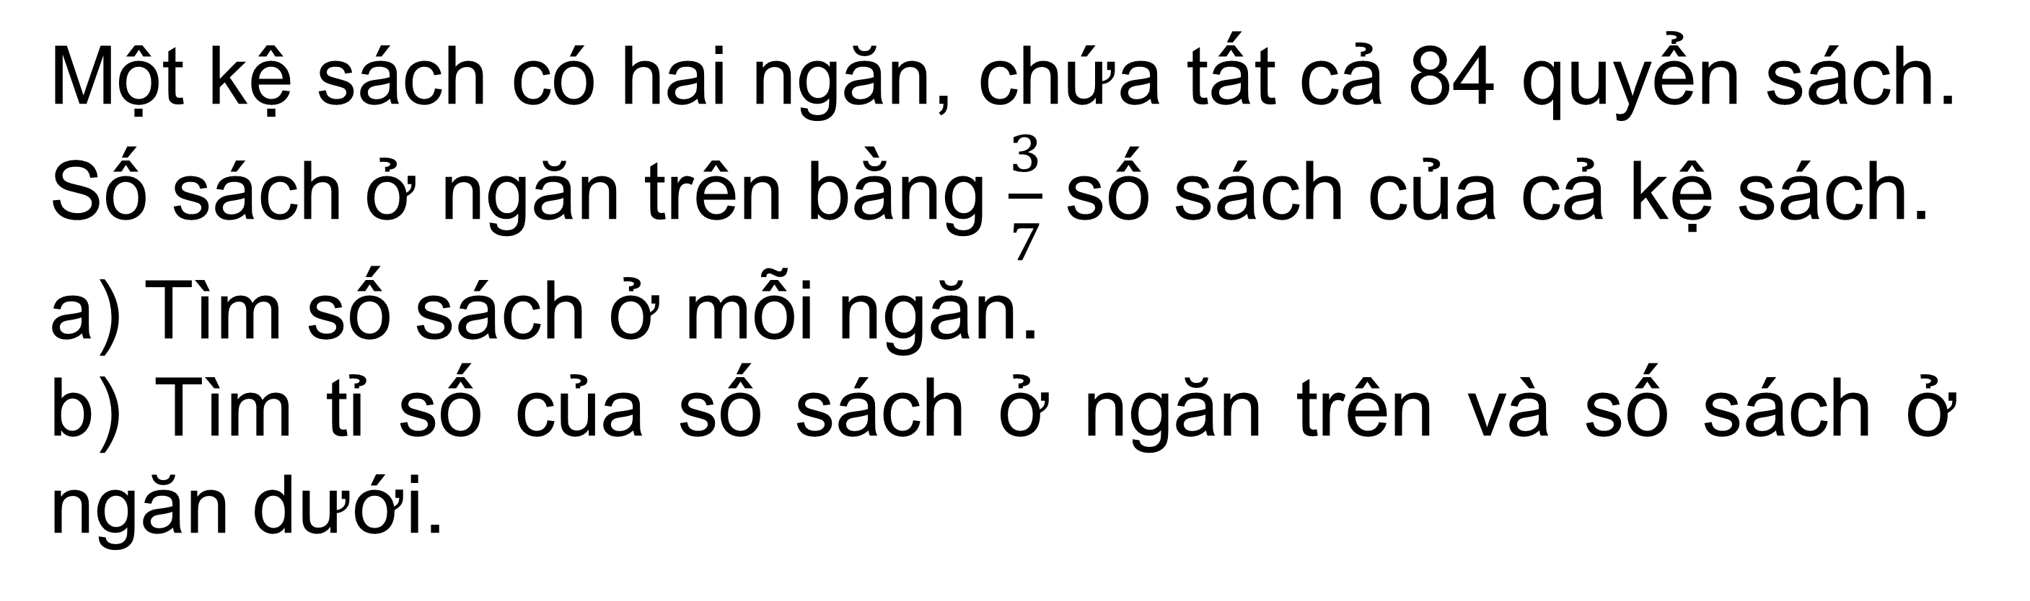
Một kệ sách có hai ngăn, chứa tất cả 84 quyển sách. Số sách ở ngăn trên bằng $\frac{3}{7}$ số sách của cả kệ sách.
a) Tìm số sách ở mỗi ngăn.
b) Tìm tỉ số của số sách ở ngăn trên và số sách ở ngăn dưới.

Slide 19


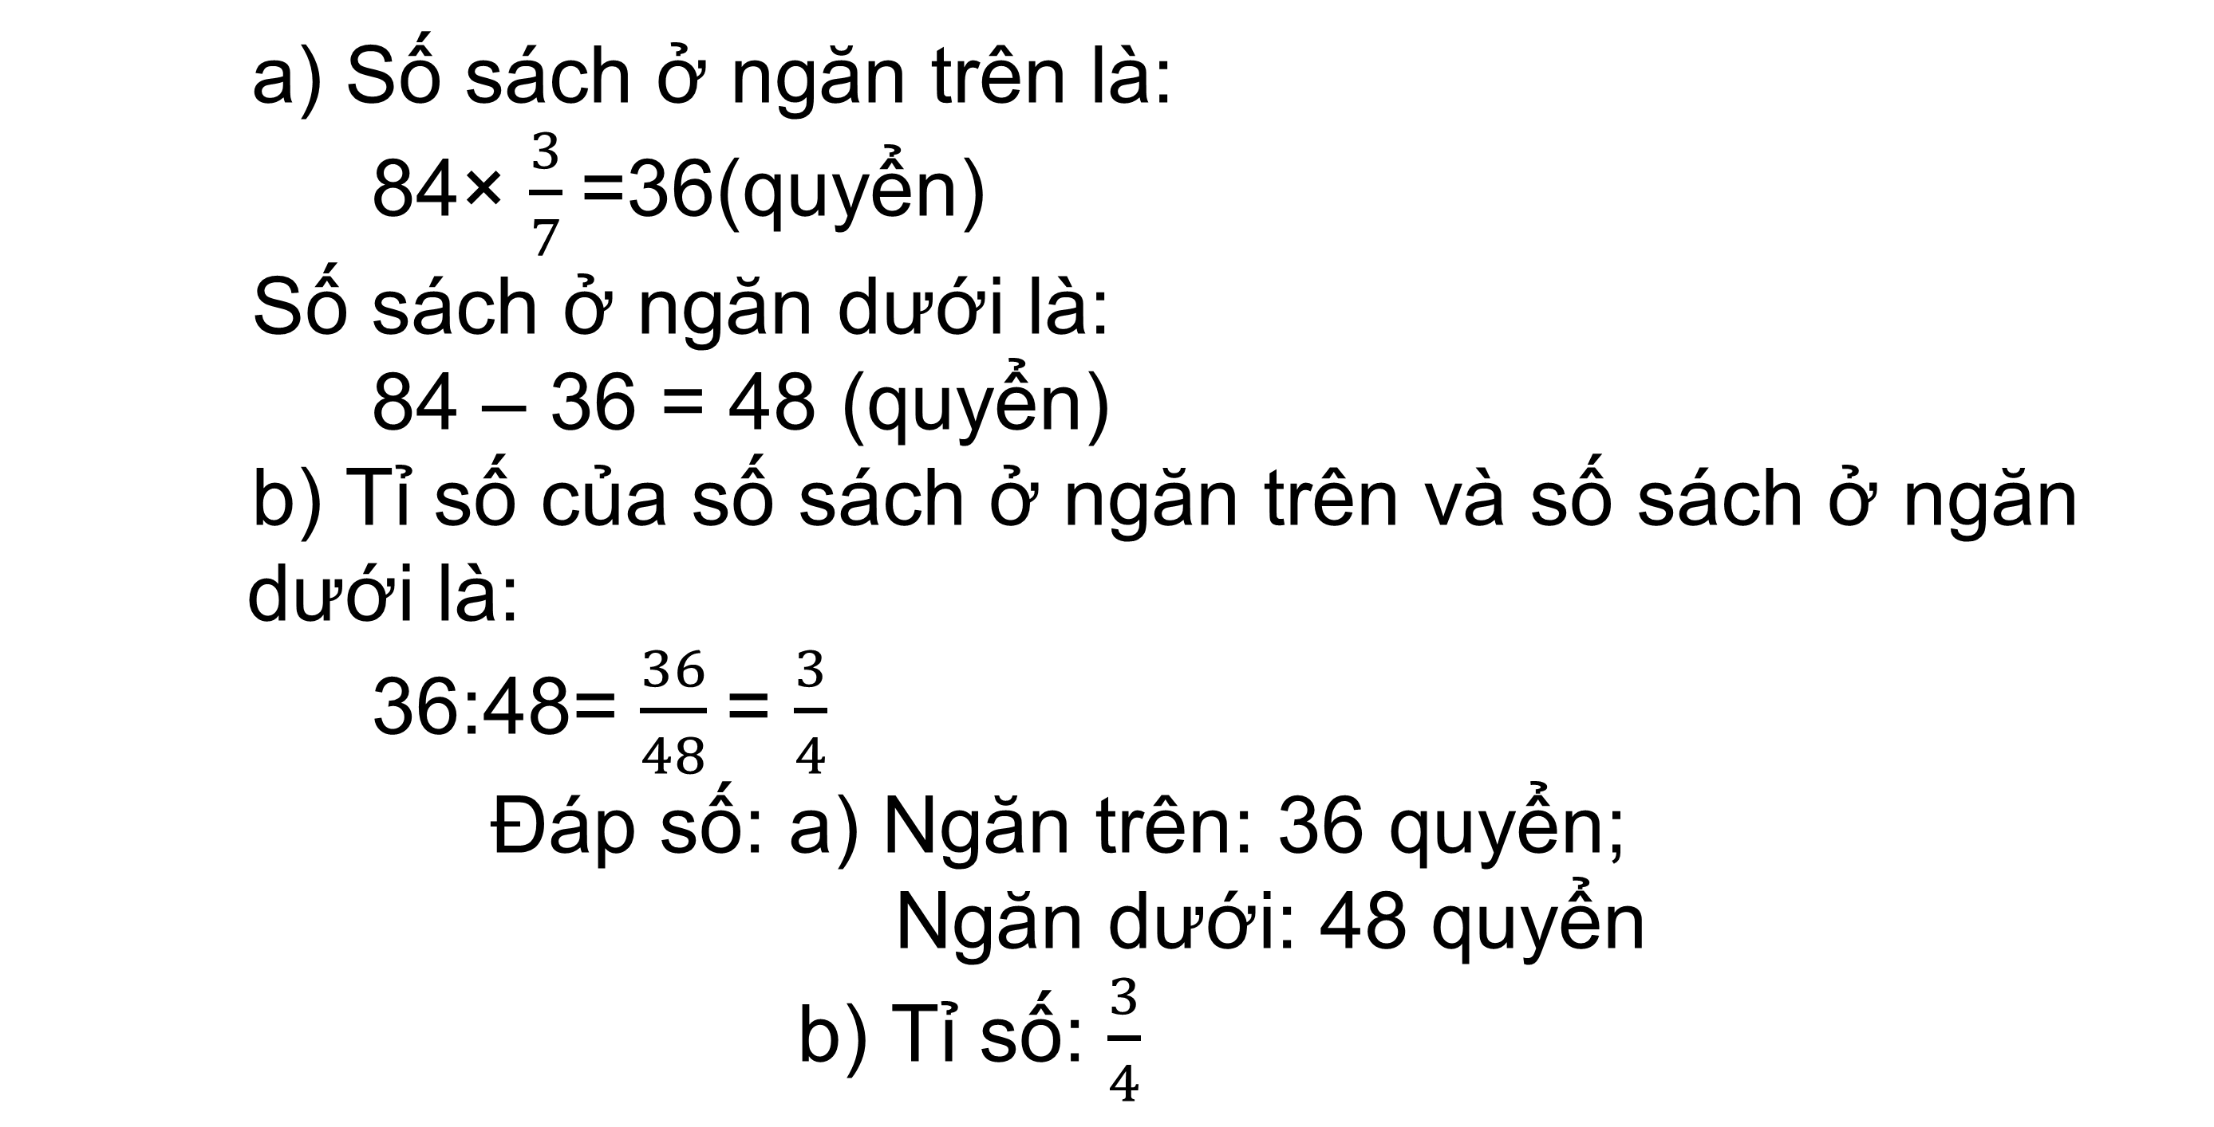
Bài giải
a) Số sách ở ngăn trên là:
84× $\frac{3}{7}$=36(quyển)
Số sách ở ngăn dưới là:
84 – 36 = 48 (quyển)
b) Tỉ số của số sách ở ngăn trên và số sách ở ngăn dưới là:
36:48= $\frac{36}{48}$= $\frac{3}{4}$
Đáp số: a) Ngăn trên: 36 quyển;
Ngăn dưới: 48 quyển
b) Tỉ số: $\frac{3}{4}$

Slide 20
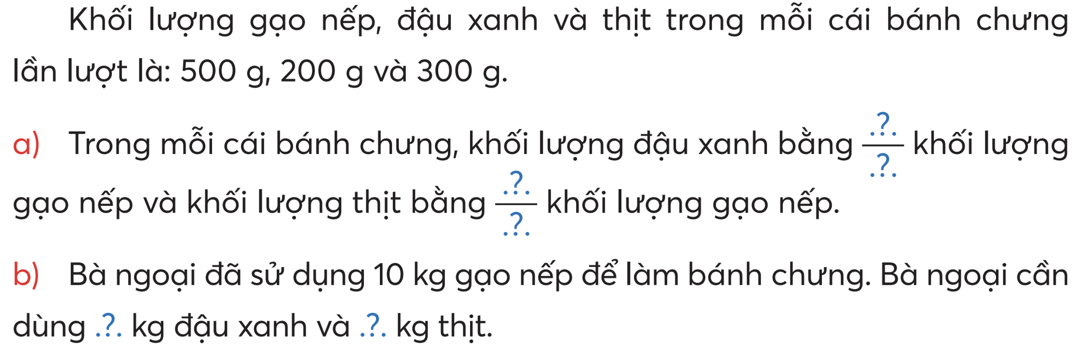




Số?
$$\frac{2}{5}$$
$$\frac{3}{5}$$
$$4$$
$$6$$

Slide 21
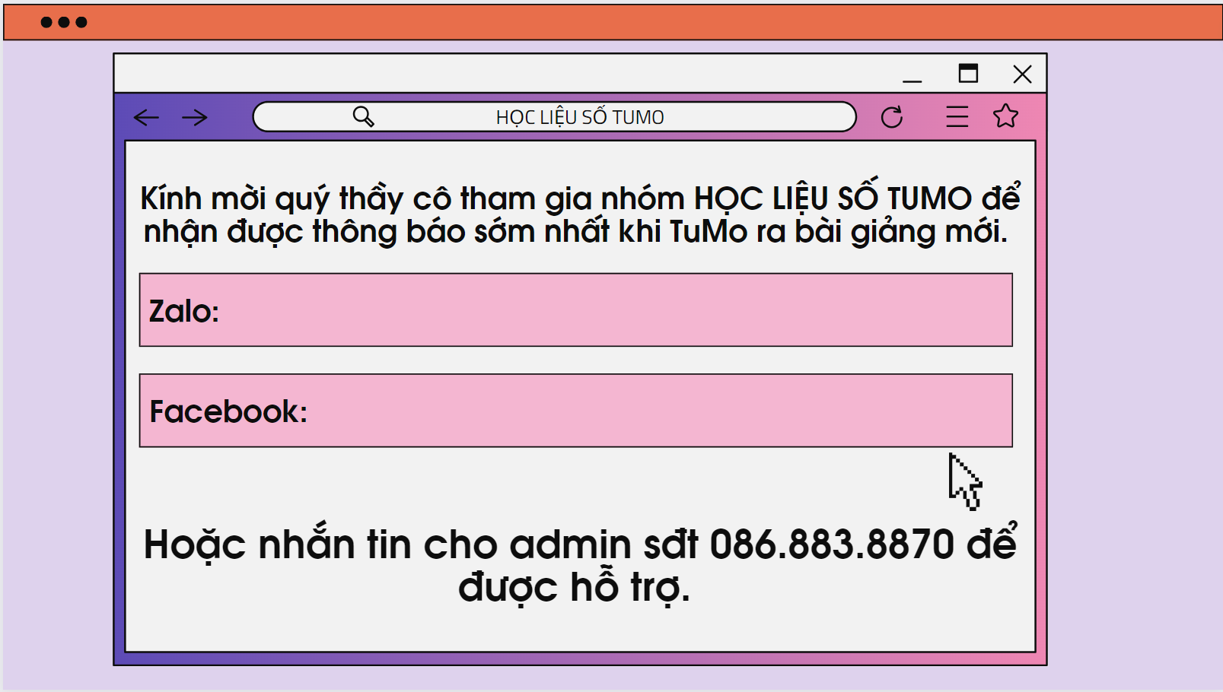
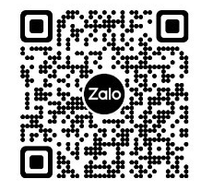

Dùng điện thoại quét mã này để tham gia nhóm
https://www.facebook.com/groups/976364306848934

Slide 22
